Slide 1
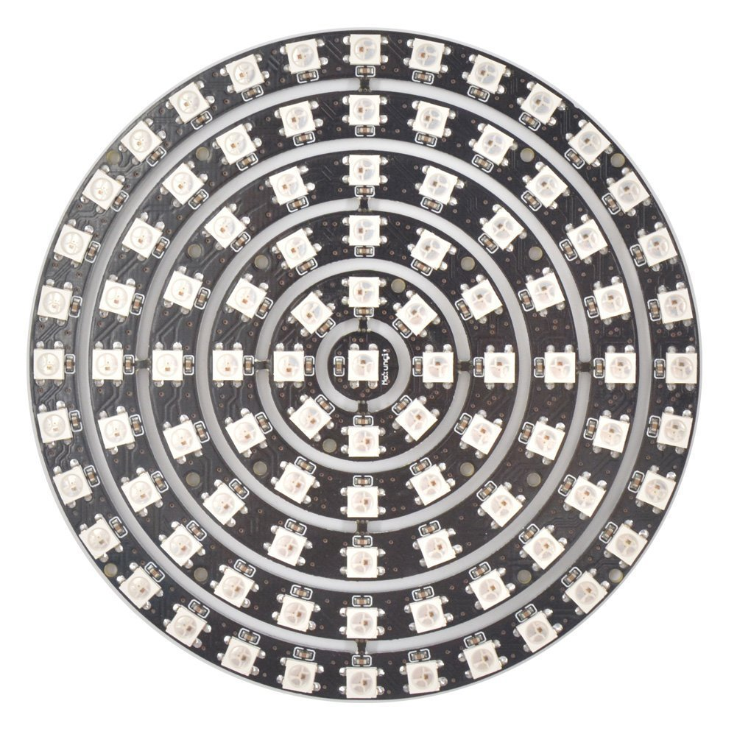
31
00
01
30
02
29
03
55
32
33
28
54
34
04
56
27
53
71
57
35
05
70
72
58
26
52
83
36
06
73
51
69
84
59
25
82
74
37
07
91
85
24
50
68
81
90
92
86
75
60
38
08
Log
23
89
87
49
67
80
88
76
39
09
61
22
48
79
77
10
66
78
40
62
21
47
65
63
41
11
64
20
46
42
12
45
44
43
19
13
18
14
17
16
15

Slide 2
Log

Slide 3
31
00
01
30
02
29
03
32
55
54
28
33
53
04
56
27
34
71
57
52
05
70
83
58
26
35
72
51
06
82
Phys A
36
69
84
59
25
73
81
50
07
91
85
24
37
68
74
90
92
86
80
60
49
08
23
89
87
38
67
75
88
79
48
09
61
22
39
76
78
10
66
77
47
62
21
40
65
63
46
11
64
20
41
45
12
42
43
44
19
13
18
14
17
16
15

Slide 4
Phys A

Slide 5
31
00
01
30
02
29
03
33
32
55
28
34
54
04
56
27
35
71
57
53
05
70
72
58
26
36
73
52
06
83
Phys B
37
69
84
59
25
74
82
51
07
91
85
24
38
68
75
90
92
86
81
60
50
08
23
89
87
39
67
76
88
80
49
09
61
22
40
77
79
10
66
78
48
62
21
41
65
63
47
11
64
20
42
46
12
43
44
45
19
13
18
14
17
16
15

Slide 6
Phys B

Slide 8
31
00
01
30
02
29
03
55
32
33
28
54
34
04
56
27
53
71
57
35
05
70
72
58
26
52
83
36
06
73
51
69
84
59
25
82
74
37
07
91
85
24
50
68
81
90
92
86
75
60
38
08
Log
23
89
87
49
67
80
88
76
39
09
61
22
48
79
77
10
66
78
40
62
21
47
65
63
41
11
64
20
46
42
12
45
44
43
19
13
18
14
17
16
15

Slide 9
31
00
01
30
02
29
03
55
32
33
28
54
34
04
56
27
53
71
57
35
05
70
72
58
26
52
83
36
06
73
51
69
84
59
25
82
74
37
07
91
85
24
50
68
81
90
92
86
75
60
38
08
Log
23
89
87
49
67
80
88
76
39
09
61
22
48
79
77
10
66
78
40
62
21
47
65
63
41
11
64
20
46
42
12
45
44
43
19
13
18
14
17
16
15

Slide 10
31
00
01
30
02
29
03
55
32
33
28
54
34
04
56
27
53
71
57
35
05
70
72
58
26
52
83
36
06
73
51
69
84
59
25
82
74
37
07
91
85
24
50
68
81
90
92
86
75
60
38
08
Log
23
89
87
49
67
80
88
76
39
09
61
22
48
79
77
10
66
78
40
62
21
47
65
63
41
11
64
20
46
42
12
45
44
43
19
13
18
14
17
16
15

Slide 11
31
00
01
30
02
29
03
55
32
33
28
54
34
04
56
27
53
71
57
35
05
70
72
58
26
52
83
36
06
73
51
69
84
59
25
82
74
37
07
91
85
24
50
68
81
90
92
86
75
60
38
08
Log
23
89
87
49
67
80
88
76
39
09
61
22
48
79
77
10
66
78
40
62
21
47
65
63
41
11
64
20
46
42
12
45
44
43
19
13
18
14
17
16
15

Slide 12
31
00
01
30
02
29
03
55
32
33
28
54
34
04
56
27
53
71
57
35
05
70
72
58
26
52
83
36
06
73
51
69
84
59
25
82
74
37
07
91
85
24
50
68
81
90
92
86
75
60
38
08
Log
23
89
87
49
67
80
88
76
39
09
61
22
48
79
77
10
66
78
40
62
21
47
65
63
41
11
64
20
46
42
12
45
44
43
19
13
18
14
17
16
15

Slide 13
31
00
01
30
02
29
03
55
32
33
28
54
34
04
56
27
53
71
57
35
05
70
72
58
26
52
83
36
06
73
51
69
84
59
25
82
74
37
07
91
85
24
50
68
81
90
92
86
75
60
38
08
Log
23
89
87
49
67
80
88
76
39
09
61
22
48
79
77
10
66
78
40
62
21
47
65
63
41
11
64
20
46
42
12
45
44
43
19
13
18
14
17
16
15

Slide 14
31
00
01
30
02
29
03
55
32
33
28
54
34
04
56
27
53
71
57
35
05
70
72
58
26
52
83
36
06
73
51
69
84
59
25
82
74
37
07
91
85
24
50
68
81
90
92
86
75
60
38
08
Log
23
89
87
49
67
80
88
76
39
09
61
22
48
79
77
10
66
78
40
62
21
47
65
63
41
11
64
20
46
42
12
45
44
43
19
13
18
14
17
16
15

Slide 15
31
00
01
30
02
29
03
55
32
33
28
54
34
04
56
27
53
71
57
35
05
70
72
58
26
52
83
36
06
73
51
69
84
59
25
82
74
37
07
91
85
24
50
68
81
90
92
86
75
60
38
08
Log
23
89
87
49
67
80
88
76
39
09
61
22
48
79
77
10
66
78
40
62
21
47
65
63
41
11
64
20
46
42
12
45
44
43
19
13
18
14
17
16
15

Slide 16
31
00
01
30
02
29
03
55
32
33
28
54
34
04
56
27
53
71
57
35
05
70
72
58
26
52
83
36
06
73
51
69
84
59
25
82
74
37
07
91
85
24
50
68
81
90
92
86
75
60
38
08
Log
23
89
87
49
67
80
88
76
39
09
61
22
48
79
77
10
66
78
40
62
21
47
65
63
41
11
64
20
46
42
12
45
44
43
19
13
18
14
17
16
15

Slide 17
31
00
01
30
02
29
03
55
32
33
28
54
34
04
56
27
53
71
57
35
05
70
72
58
26
52
83
36
06
73
51
69
84
59
25
82
74
37
07
91
85
24
50
68
81
90
92
86
75
60
38
08
Log
23
89
87
49
67
80
88
76
39
09
61
22
48
79
77
10
66
78
40
62
21
47
65
63
41
11
64
20
46
42
12
45
44
43
19
13
18
14
17
16
15

Slide 18
31
00
01
30
02
29
03
55
32
33
28
54
34
04
56
27
53
71
57
35
05
70
72
58
26
52
83
36
06
73
51
69
84
59
25
82
74
37
07
91
85
24
50
68
81
90
92
86
75
60
38
08
Log
23
89
87
49
67
80
88
76
39
09
61
22
48
79
77
10
66
78
40
62
21
47
65
63
41
11
64
20
46
42
12
45
44
43
19
13
18
14
17
16
15

